Slide 1
Создание коллекции одежды при помощи 3D Ручки
Проектная работа ученицы 8 «Д» класса
Школы для обучающихся с ОВЗ по слуху
ГБПОУ ТК №21
Огаревой Василисы

Slide 2
Цель:
Создание коллекции одежды при помощи 3D ручки.

Slide 3
Задачи:
1. Научиться работать 3D ручкой.
2. Понять художественную ценность изделий из 3D ручки.
3. Разработать эскизы одежды.
4. Изготовить комплекты одежды:
- повседневную;
- парадную;
- спортивную.

Slide 4
Актуальность:
Современный мир не стоит на месте. Меняется все: мода, тренды, материалы, технологии. Вслед за миром меняемся и мы.
Современные модные и дизайнерские веяния все больше требуют использование необычных, но экологически чистых материалов.
Изучая данную проблему мы ухнали о том, что в современном мире появился новый художественный материал, сырьем для производства которого служат ежегодно возобновляемые ресурсы.
Изделия из 3D ручки получаются не только красивые. Также эти изделия могут нести декоративно - прикладное и бытовое применение.

Slide 5
Работа над проектом

Slide 6
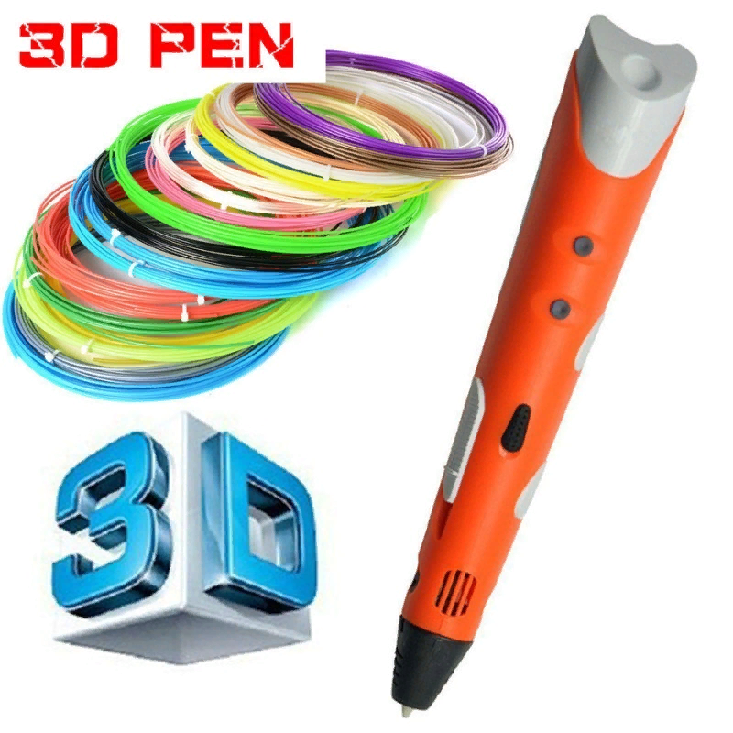
Что такое 3D ручка?
3D-ручка — инструмент для рисования пластиком, позволяющий создавать трёхмерные объекты. Используется для творчества, развивающих занятий с детьми, коррекции изделий, напечатанных с помощью 3D-принтера, и мелкого бытового ремонта пластиковых предметов. Благодаря распространению 3D-ручек появился новый вид искусства – 3D pen art (перевод: искусство, созданное с помощью 3D-ручки).
https://ru.wikipedia.org/wiki/3D-ручка

Slide 7
ПЛА (полилактид) — биоразлагаемый, биосовместимый, термопластичный, полиэфир. Сырьем для производства служат ежегодно возобновляемые ресурсы, такие как кукуруза и сахарный тростник.
Используется для производства изделий с коротким сроком службы (пищевая упаковка, одноразовая посуда, пакеты, различная тара), а также в медицине, для производства хирургических нитей и штифтов.
Температура плавления PLA в 3D ручке - 173-180 градусов. При расплавлении этого типа пластика не выделяется вредных веществ, поэтому для работы ребенка с 3D ручкой рекомендуют именно этот тип пластика.
При разложении PLA пластик абсолютно безопасен для детей и не наносит никакого вреда окружающей среде, так как не выделяет вредных веществ.

Slide 8
I. Повторить классификацию одежды по общему и целевому назначению.

Slide 9
II. Изготовление эскиза в цвете выбранных назначений: - повседневной одежды; - парадной одежды; - спортивной одежды.

Slide 10
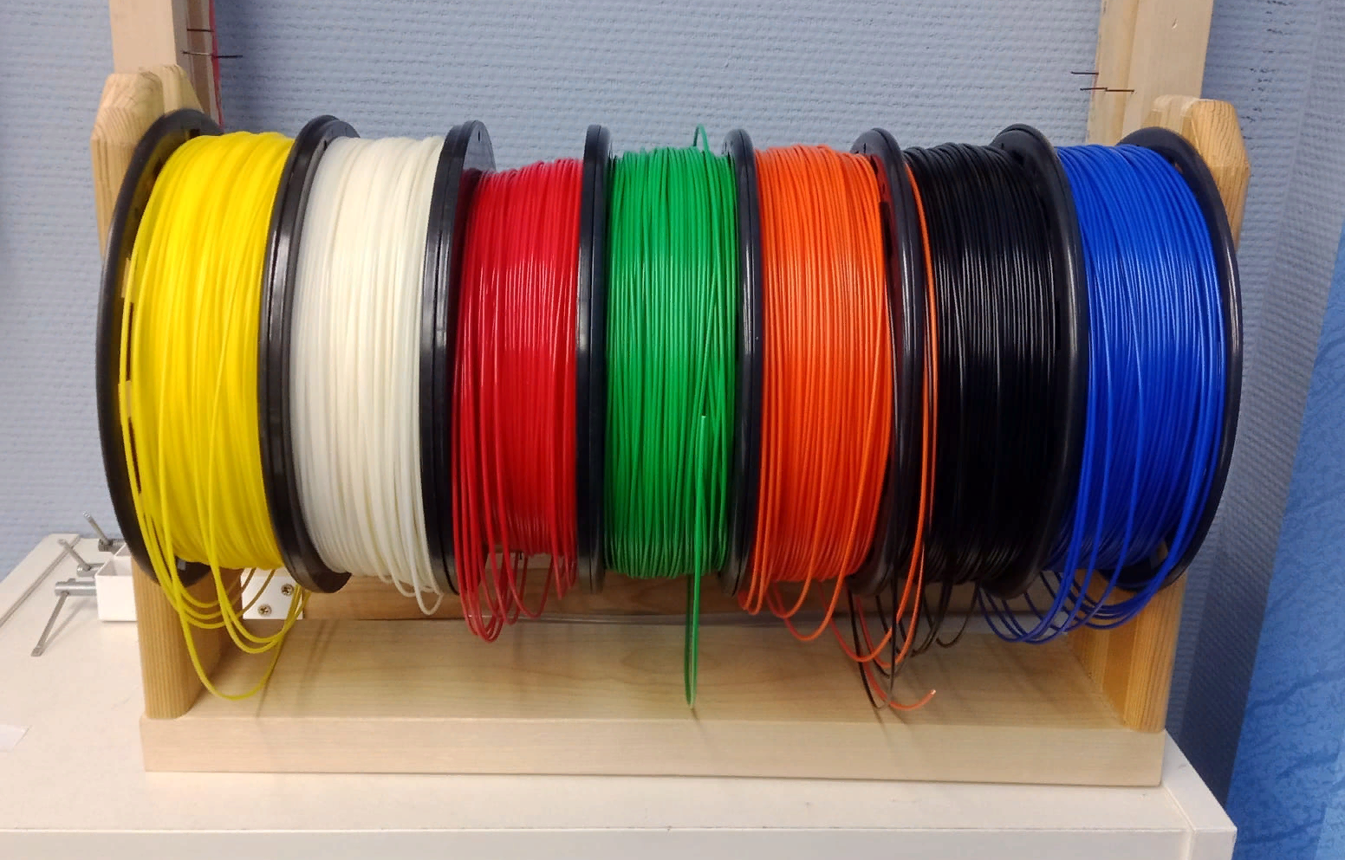
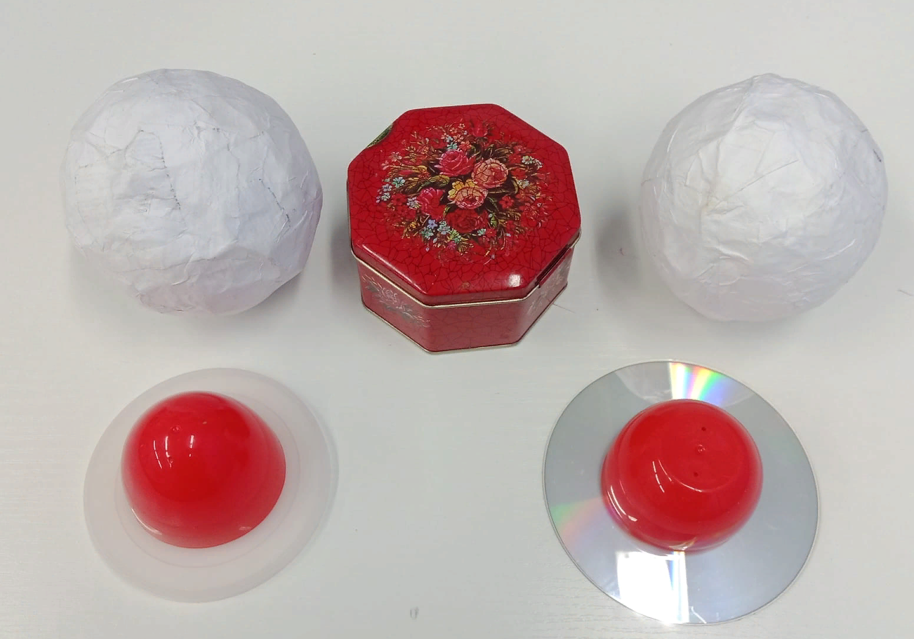
II. Подбор цвета и шаблонов для придания необходимой формы изделию.

Slide 11
III. Изготовление изделий.

Slide 12
IV. Оформление выставки-показа готовых изделий, состоящей из четырех комплектов: - повседневного; - парадного; - спортивного; - вечернего платья со съемной накидкой.

Slide 13
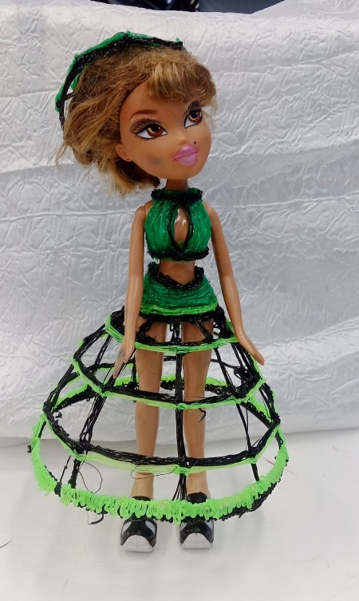
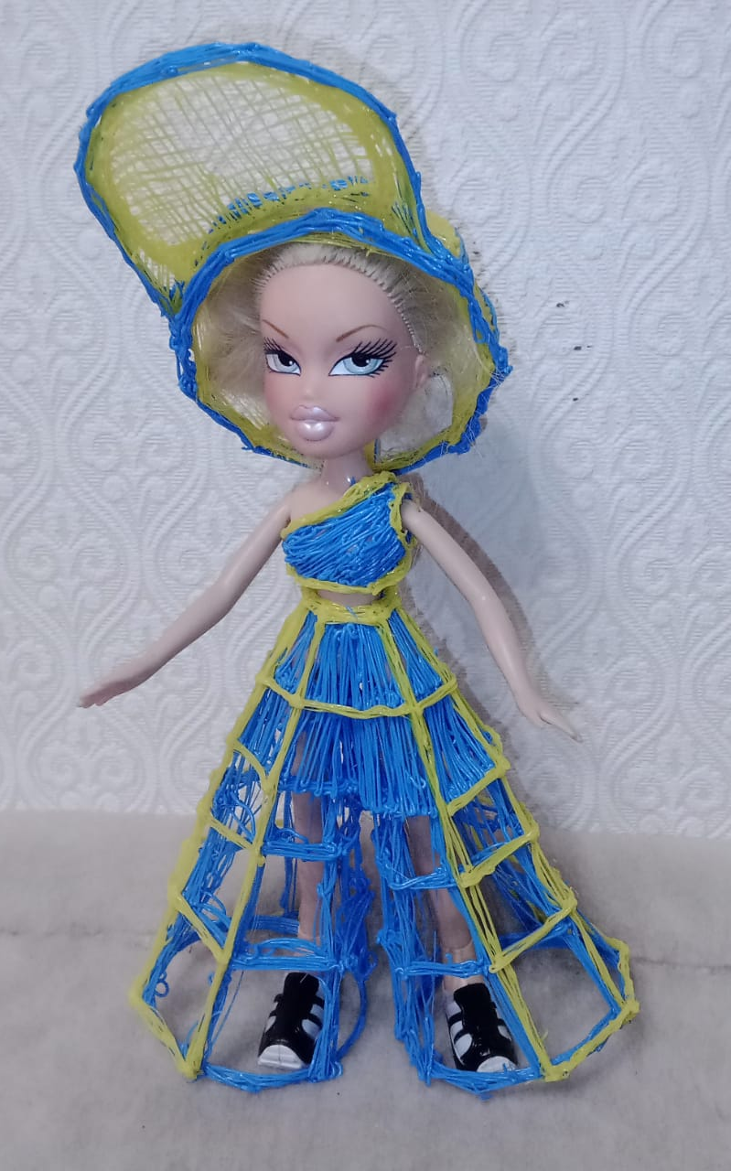
Повседневная одежда

Slide 14
Спортивная одежда

Slide 15
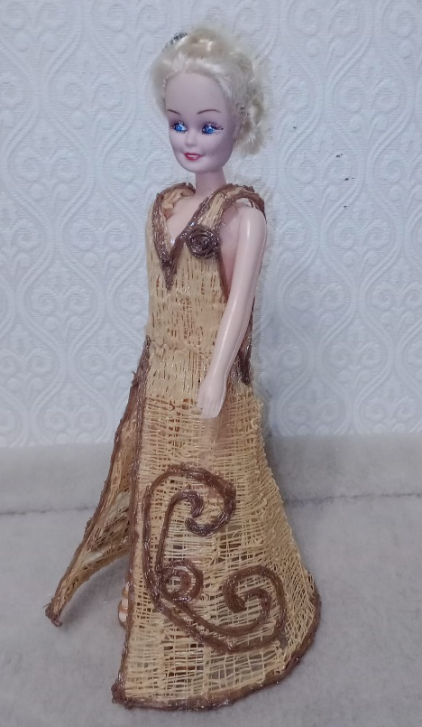
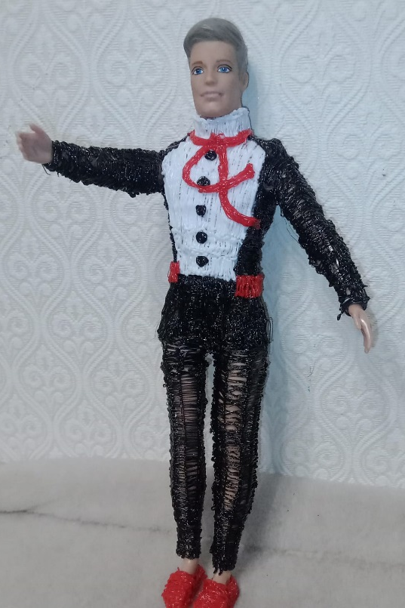
Парадная одежда

Slide 16
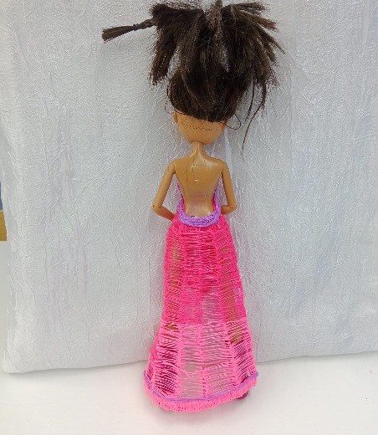
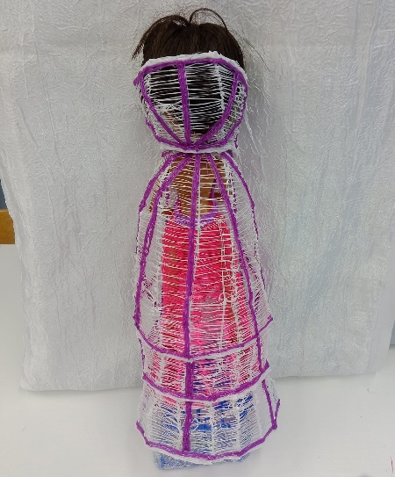
Вечернее платье со съемной накидкой

Slide 17
Спасибо за внимание!

